Slide 1
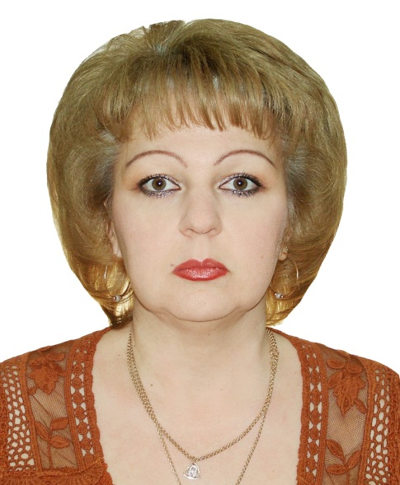
КОММУНИКАТИВНО – ДЕЯТЕЛЬНОСТНЫЙ ПОДХОД В ОБУЧЕНИИ АНГЛИЙСКОМУ ЯЗЫКУ
Учитель:ПЕРЕЖОГИНА Н.В.
Образование: факультет английского языка ГППИИЯ
ОУ: МБОУ СОШ№3 г.Ессентуки
Должность: учитель английского языка
Категория: высшая

Slide 2

Слайд №7
Слайд №7
«Для изучения языка гораздо важнее свободная любознательность, чем грозная необходимость».
Святой Августин.
2

Slide 3
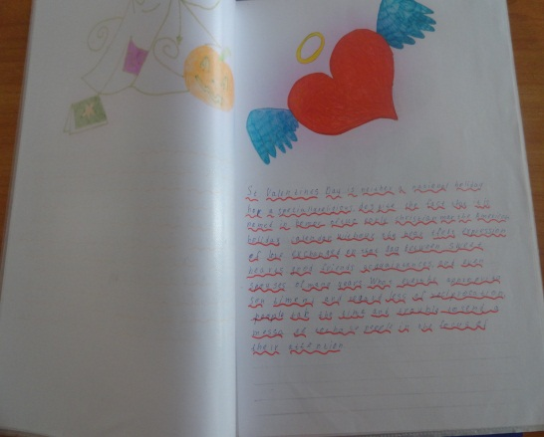
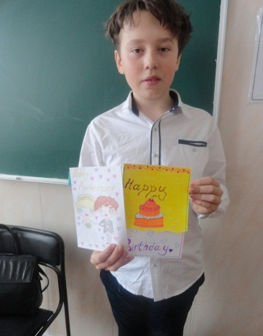
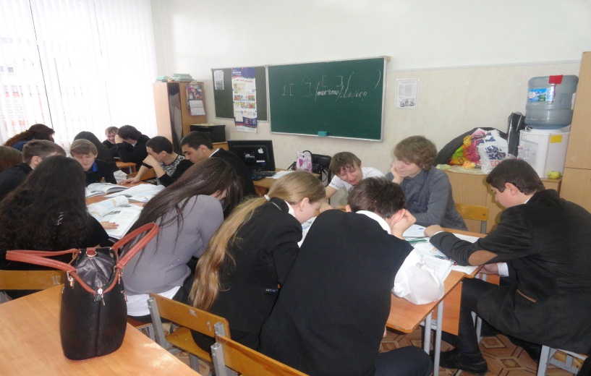
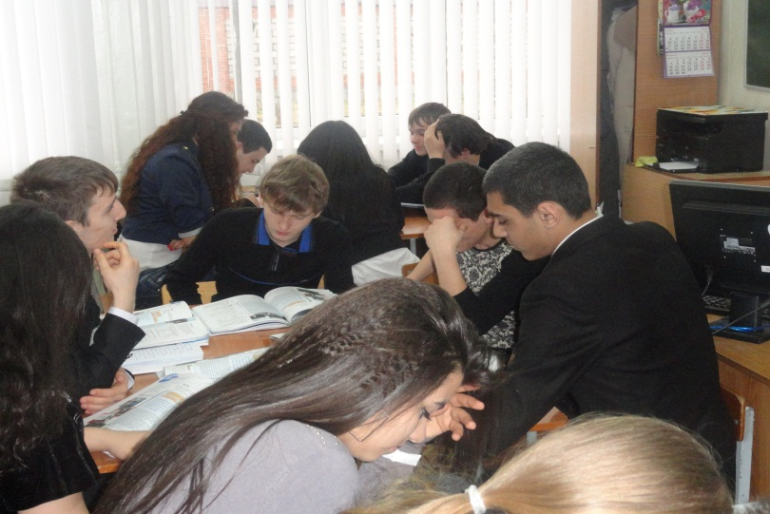
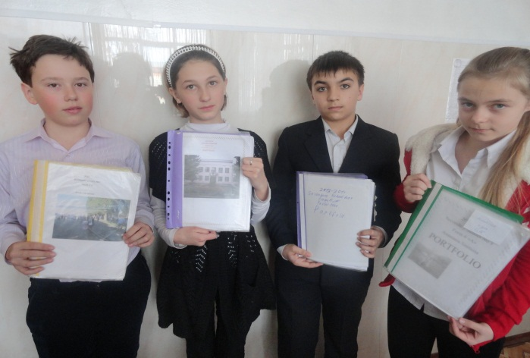
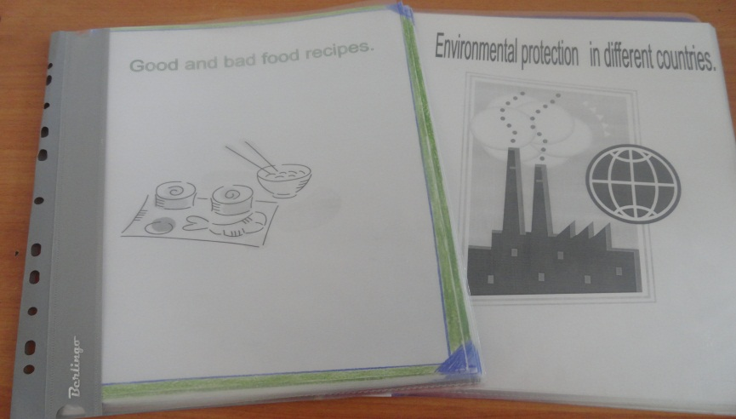
Классификация современных технологий обучения
Слайд №7
Слайд №7
Слайд №7
Слайд №7
Слайд №7
Слайд №7
Слайд №7
Слайд №7
Слайд №7
Слайд №7
Слайд №7
Слайд №7
-когнитивные (проектная деятельность ,конференции, круглые столы, дискуссии)
3

Slide 4
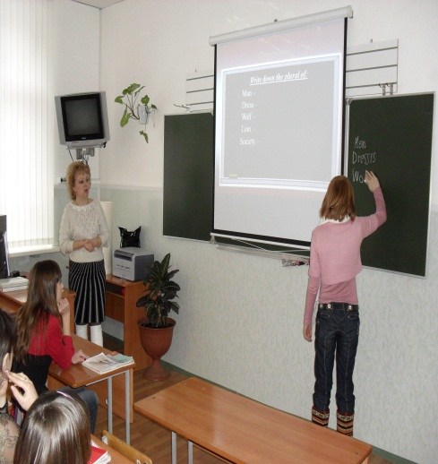
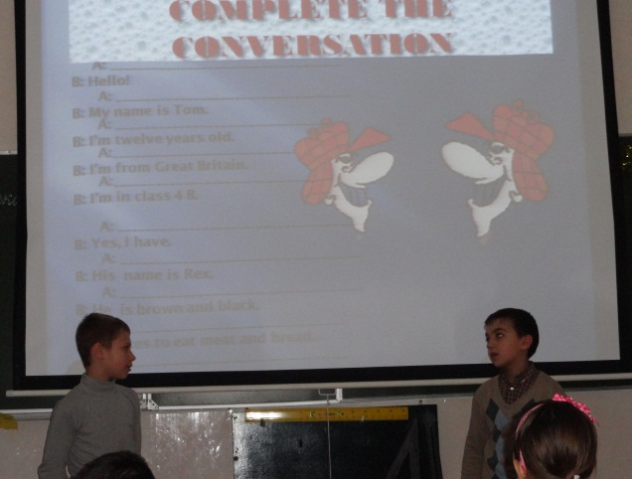
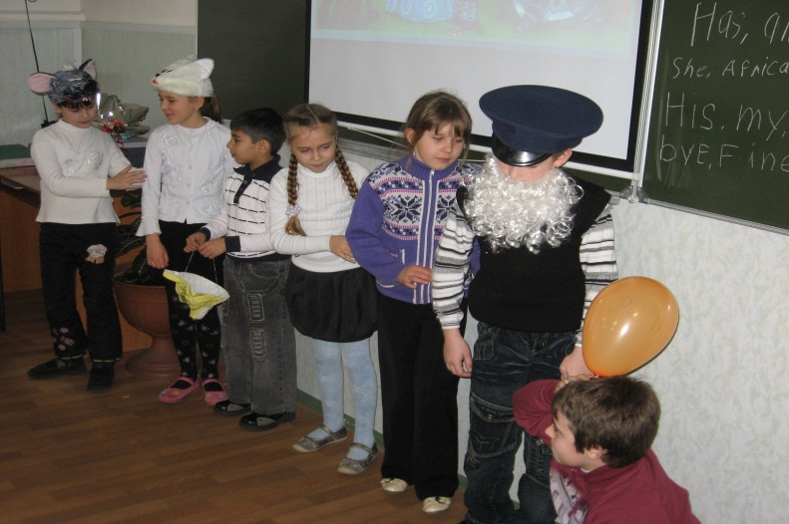
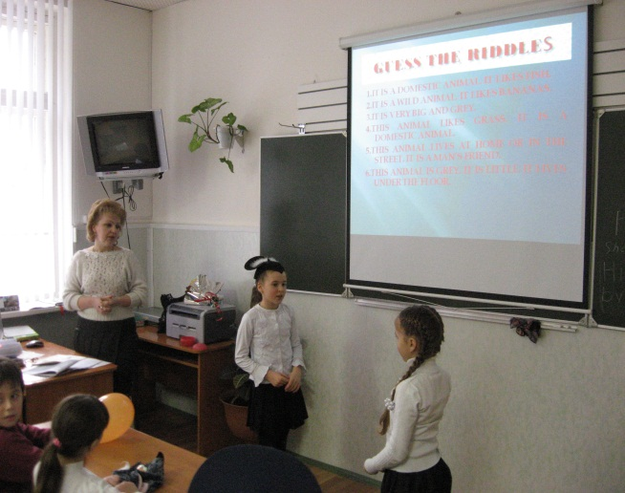
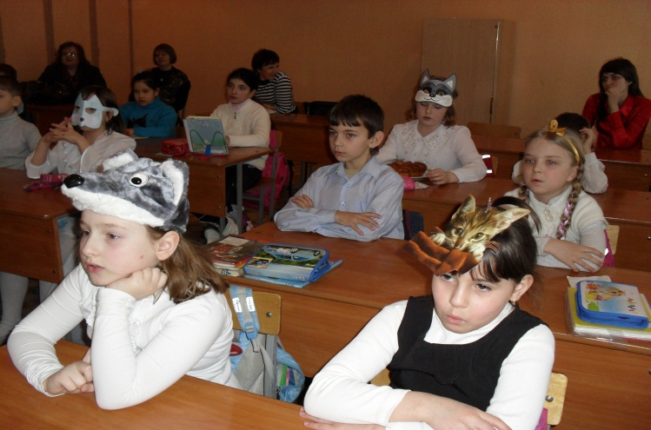
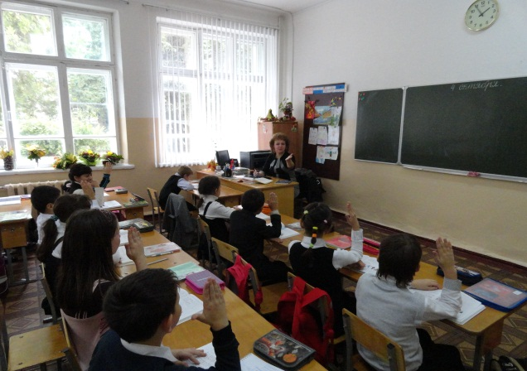
-сотрудничающие(драматизация, ролевые игры, интерактивные беседы, совместное составление рассказов)
4

Slide 5
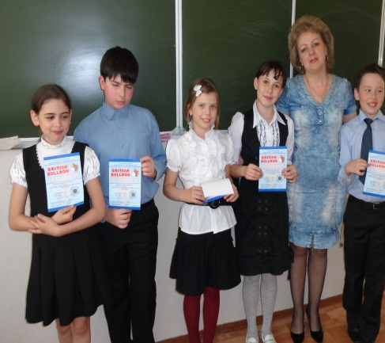
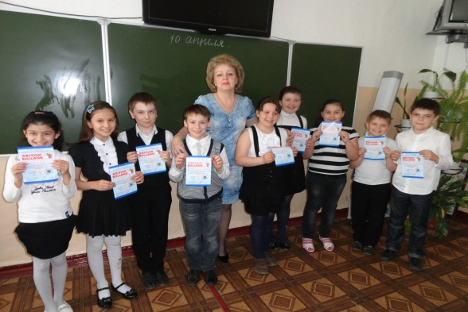
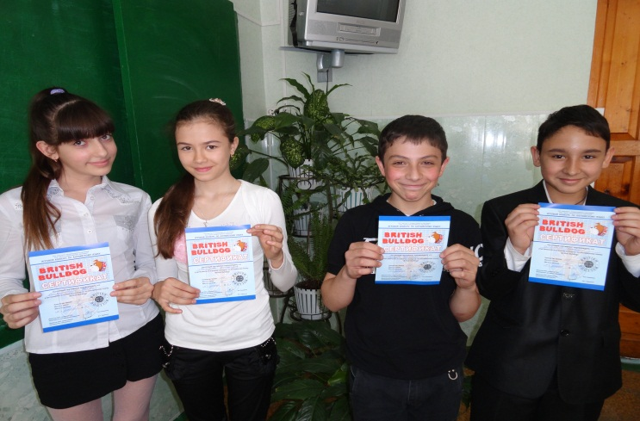
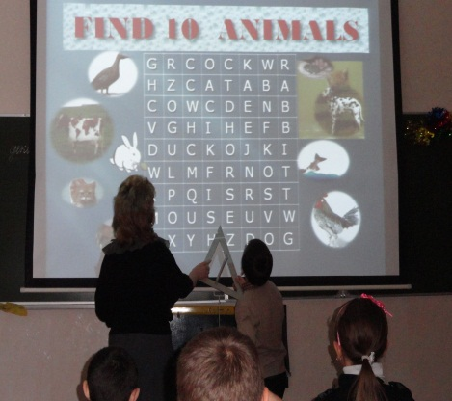
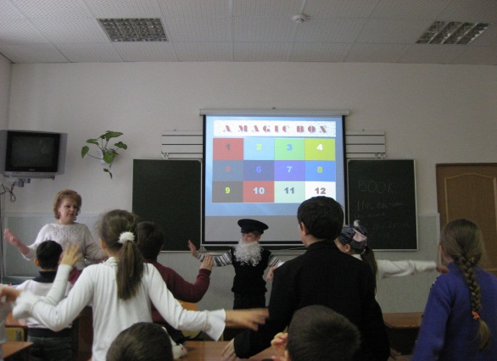
-контролирующие (тестирование, конкурсы, олимпиады)
-мультимедийные (аудио, видио, компьютерные программы, Интернет-ресурсы)
-здоровьесберегающие (смена видов деятельности, музыка, физзарядка),
5

Slide 6


Позиция ученика
Реализация коммуникативно - деятельностного подхода на уроках английского языка.
6
Учет психолого-возрастных и индивидуальных особенностей ребенка
Учение через обучение мысли и действию
Творческая работа и сотрудничество
Познание и знание – следствие решения поставленных проблем
Позиция учителя

Slide 7
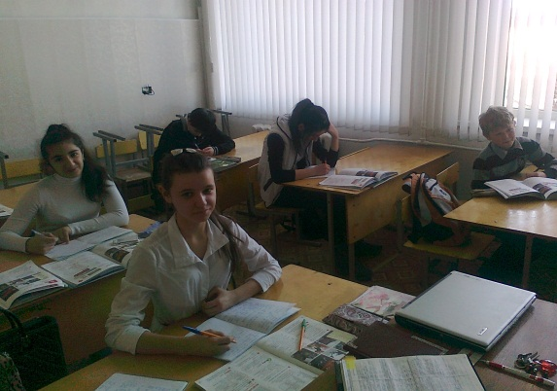

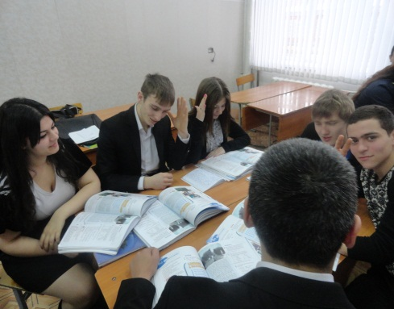
Задачи коммуникативно-деятельностного подхода
ориентировать занятия по языку на обучение общению и использовать язык с целью обмена мыслями.
реализовать принцип индивидуализации.
формировать социокультурную компетенцию, изучая страноведение.
поддерживать у обучающихся потребности в общении.
7

Slide 8
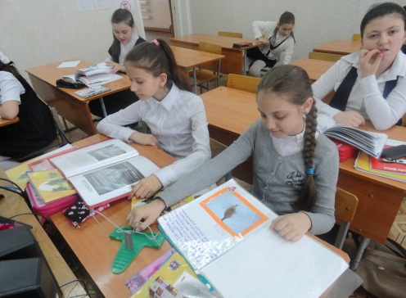
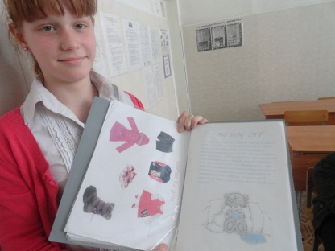
Положительные особенности данного подхода при обучении иностранному языку:
использование упражнений, максимально воссоздающих значимые для учащихся ситуации общения;
параллельное усвоение грамматической формы и ее функции в речи;
учет индивидуальных особенностей учащегося;
ситуативность процесса обучения, которая стимулирует речевую деятельность.
повышение мотивации и познавательной активности при обучению иностранному языку.
основание на гармоничном сочетании коммуникативной методики с инновационными элементами и приемами преподавания.
обучение ведется в комплексе, подводя учащегося к использованию базовых знаний в различных обстоятельствах.
8

Slide 9
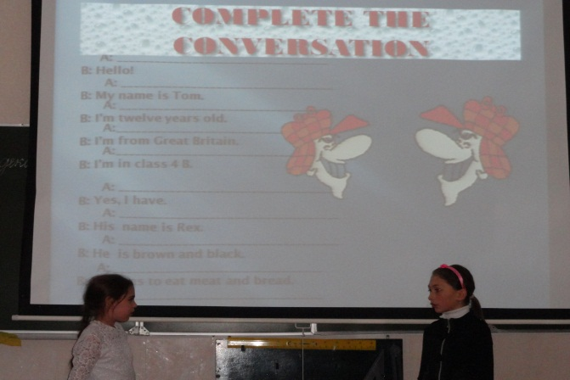
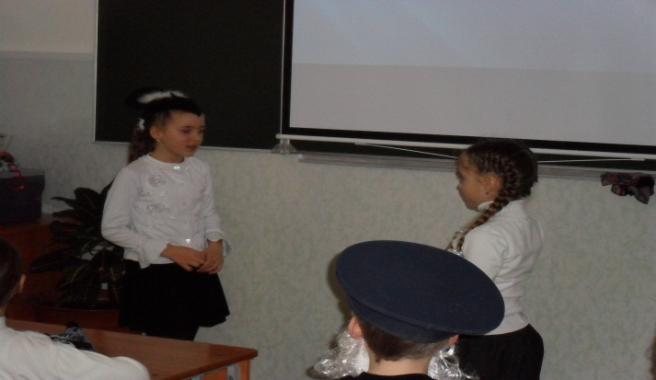
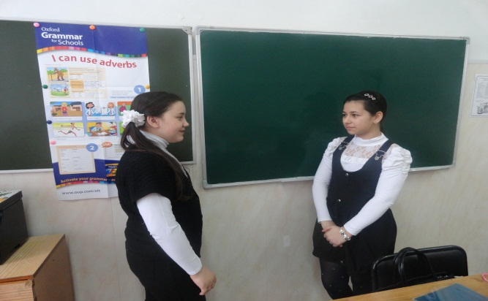
Для обучению говорению я часто использую :
1) ролевые игры (Role Games),
2)проблемные ситуации (discussing problems)
3) в свободном (спонтанном) общении (Free communication).
Работа над диалогической и монологической речью строится следующим образом:
Путь сверху Путь снизу
- пересказ -описание картинок
-творческая переработка текста -использование опор, клише
-занятия в парах -рассказ по цепочке
-заполнение таблиц - восстановление реплик
-ответы на вопросы -использование игровых моментов
-интервью
-дискуссия
-драматизация
9

Slide 10

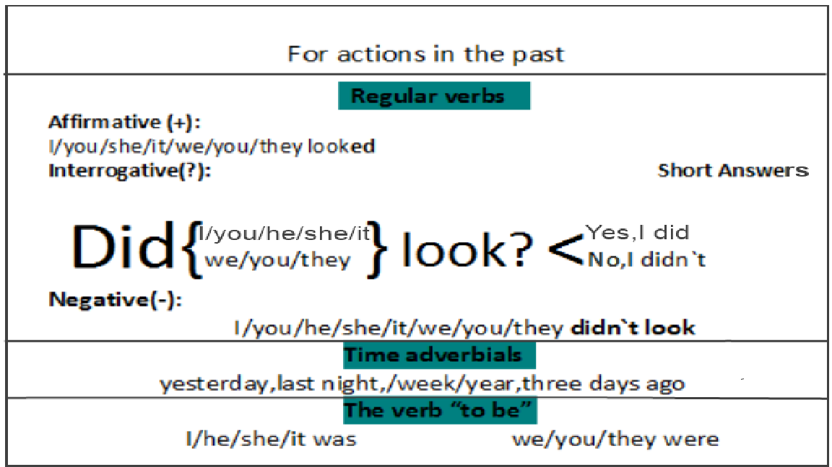

Работа с грамматикой
1 этап – ознакомительно-подготовительный.
2 этап – автоматизация.
(1) имитация, 2) подстановка, 3) трансформация.)
3 этап – ситуативный или этап выхода в речь.
(1) репродукция грамматического явления, 2) комбинирование.)
PAST SIMPLE
10

Slide 11



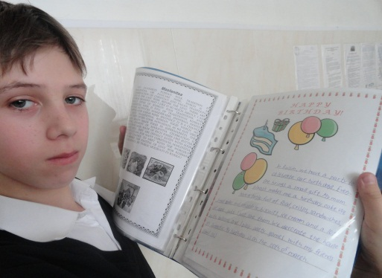
Работа над лексикой
упражнения в узнавании и дифференциации грамматического явления
упражнения в субституции
упражнения в трансформации
вопросно-ответные упражнения
переводные упражнения
репродуктивные упражнения
11

Slide 12
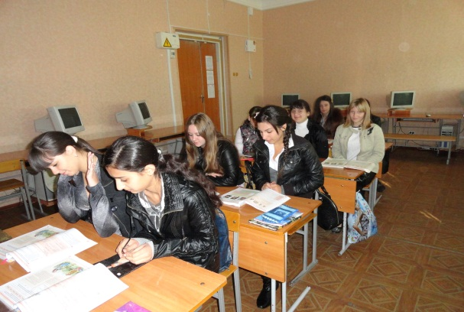

Система работы с текстом
Дотекстовый этап
1. Работа с заголовком.
2. Использование ассоциаций, связанных с именем автора.
3.Сформулировать предположения о тематике текста на основе имеющихся иллюстраций.
4. Попытаться ответить на предложенные вопросы до чтения текста.
Переходя к текстовому этапу я могу вам предложить следующие упражнения и задания:
1 Найти/выбрать/прочесть/соединить/вставить
2 Ответить на предложенные вопросы;
3 Подтвердить правильности/ложности утверждений.
4 Описать внешность/место события/отношения кого-либо к чему-либо.
5 Догадаться, как будут развиваться события во второй главе/следующей части текста.
Послетекстовый этап
1. Опровергнуть утверждения или согласиться с ними.
2. Доказать, что…
3. Охарактеризовать
4. Сказать, какое из следующих высказываний наиболее точно передает основную мысль текста. Обосновать свой ответ.
5. Сказать, с каким из данных выражений был бы не согласен автор.
7. Взять за основу ситуацию текста, написать собственный текст в другом жанре.
12

Slide 13
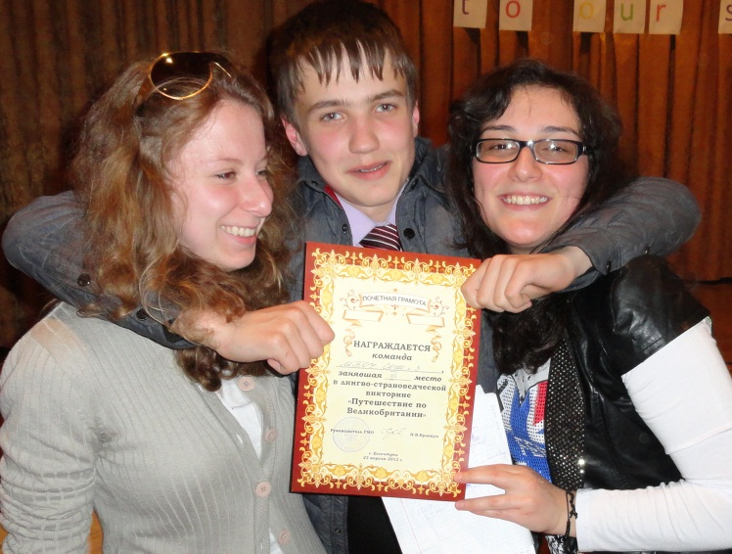
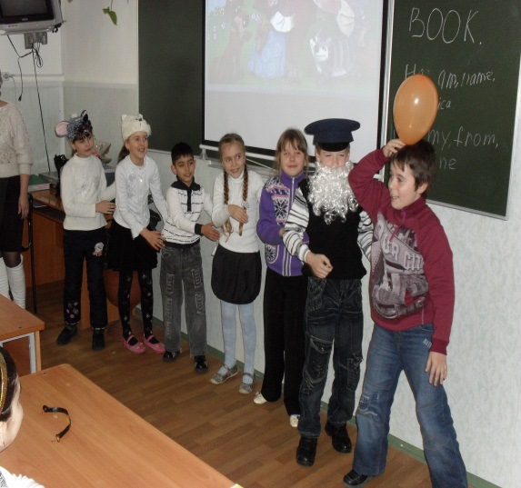
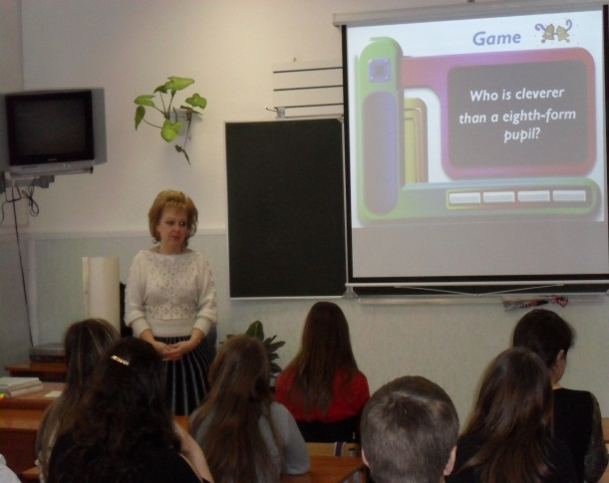

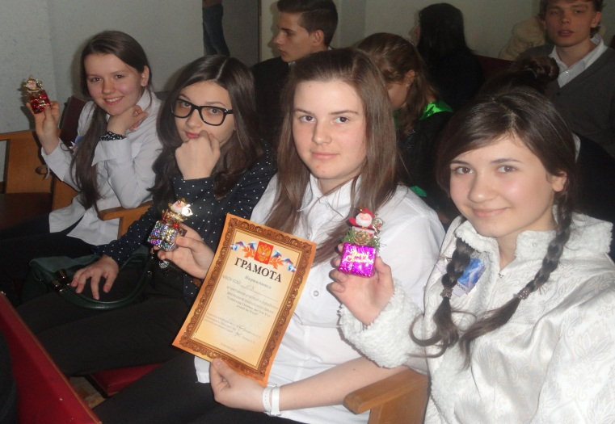
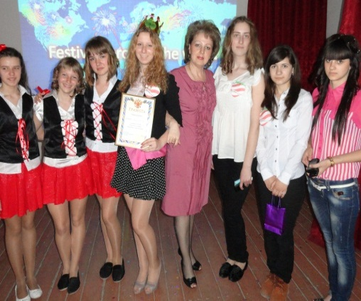

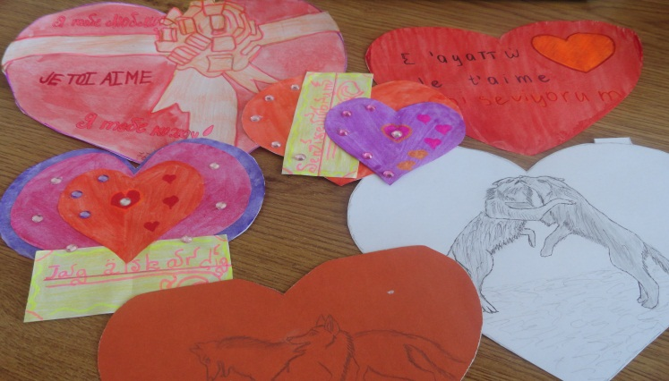
Внеклассная деятельность
13

Slide 14
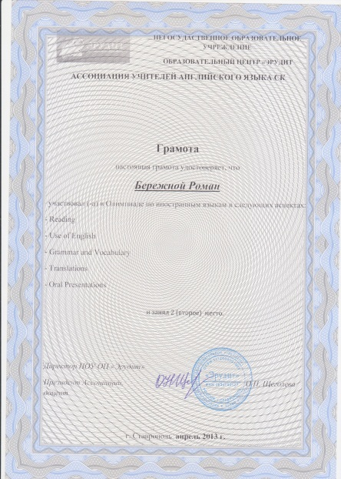
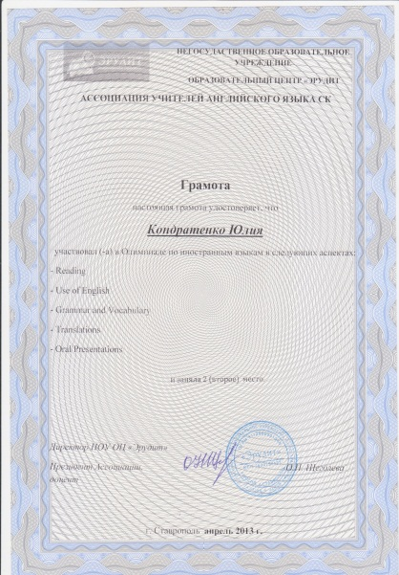
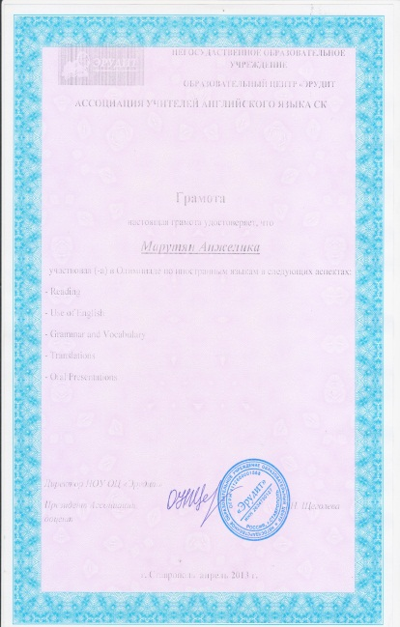


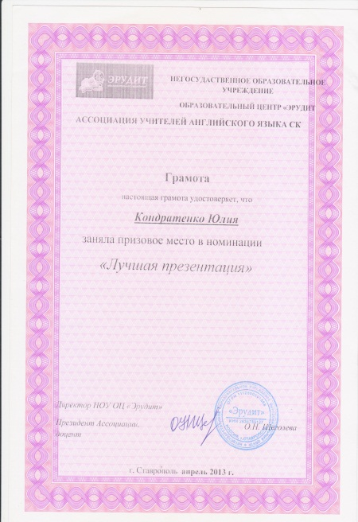
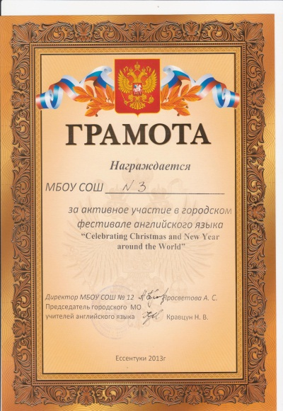
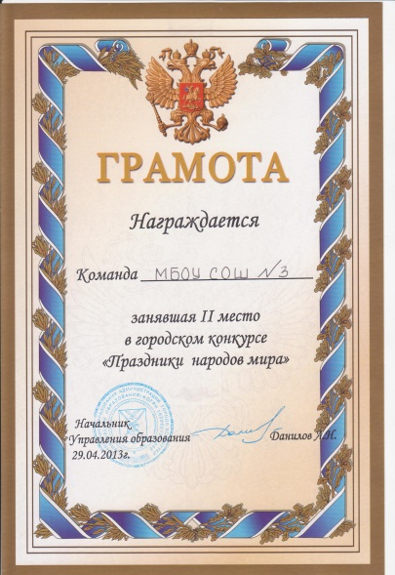


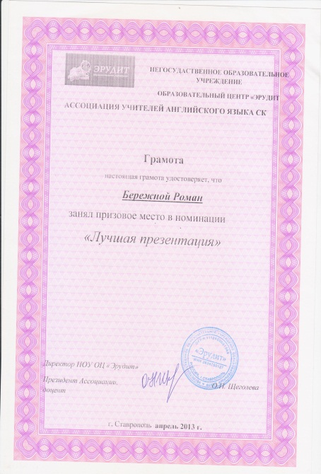



14

Slide 15

«Чтобы быть хорошим преподавателем, нужно любить то, что преподаешь и любить тех, кому преподаешь».
В.О. Ключевский
15

Slide 16
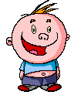
Good luck!
16

